Slide 1

PT. Berkat Cahaya Novena
22 Desember 2021

Slide 2
  Pembahasan :
  Status tindak lanjut hasil rapat tinjauan manajemen sebelumnya.
  Perubahan isu–isu eksternal dan internal yang relevan dalam Sistem Manajemen Keamanan Pangan
  Informasi kinerja dan efektifitas Sistem Manajemen Keamanan Pangan, termasuk trend:
    Hasil dari kegiatan untuk memperbaharui sistem manajemen
    Hasil pemantauan dan pengukuran
    Analisa dari hasil kegiatan verifikasi terhadap PRP dan HACCP Plan
    Ketidaksesuaian dan tindakan perbaikan
    Hasil audit (Eksternal dan Internal)
    Inspeksi dari Badan Regulatori dan atau Pelanggan (Customer)
    Kinerja penyedia eksternal
    Tinjauan terhadap risiko dan peluang serta keefektifan tindakan pengendalian yang dilakukan
    Pencapaian sasaran keamanan pangan

Slide 3
  Kecukupan sumber daya.
  Kondisi darurat, Penarikan produk, atau Penolakan produk (jika terjadi).
  Informasi-informasi yang diperoleh dari pihak yang berkepentingan seperti persyaratan, permintaan ataupun keluhan.
  Peluang perbaikan.
  Rekomendasi atau Keluaran hasil Rapat tinjauan manajemen
  Keputusan yang diambil ataupun tindakan yang diperlukan terkait peluang perbaikan yang ada.
  Semua kebutuhan yang diperlukan untuk memperbaharui ataupun melakukan perubahan terhadap Sistem manajemen keamanan pangan termasuk sumber daya yang dibutuhkan ataupun revisi terhadap Kebijakan Pangan dan Sasaran Keamanan Pangan

Slide 4
1. Proses Pengemasan
A. akan dilakukan pengkajian terkait proses seal pada kemasan
Sumber Daya Manusaia
A. Menugaskan personel sanitasi luar untuk membantu security pada jam sibuk

Slide 5
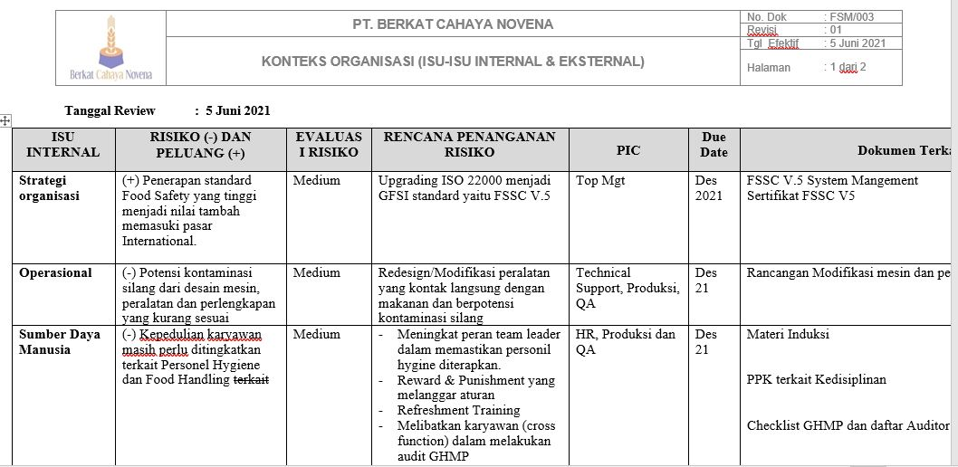
Isu Eksternal dan Internal organisasi sudah dituangkan dalam dokumen Konteks Organisasi.

Slide 6
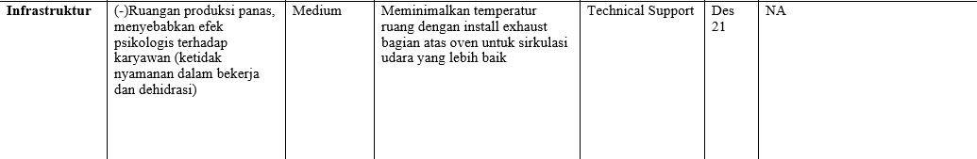
Isu Eksternal dan Internal organisasi sudah dituangkan dalam dokumen Konteks Organisasi.
Lanjutan

Slide 7
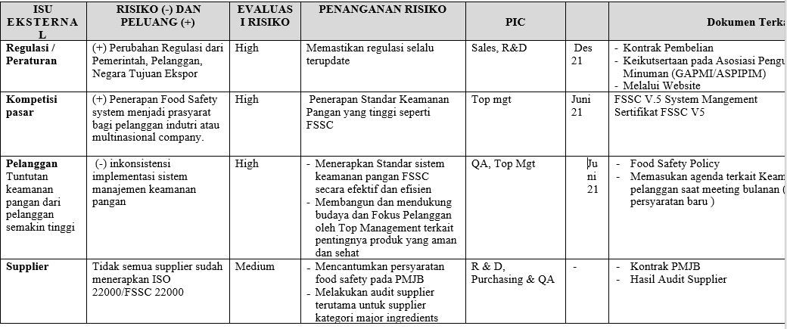
Isu Eksternal dan Internal organisasi sudah dituangkan dalam dokumen Konteks Organisasi.
Lanjutan

Slide 8
Dry Bread Crumbs
a. CCP 1 Tidak ditemuakan terkait penyimpangan
b. CCP 2 Di temukan penyimpangan seperti
Baut
Plat EB
Las
D. Kadar Air memiliki trend standar yaitu Sesuai dengan spesifikasi dan jika ada KA dibawah 3% cederung tengik
Fresh Bread Crumbs
a. CCP 1 Tidak ditemuakan terkait penyimpangan
b. CCP 2 Tidak ditemuakan terkait penyimpangan
Consumer Pack
a. CCP 1 Tidak ditemuakan terkait penyimpangan
b. CCP 2 Tidak ditemuakan terkait penyimpangan

Slide 9
b. Hasil pemantauan dan pengukuran
E. Komplain Pelanggan disemester 1 2021 yaitu 7 komplain dengan indeks 1.7 masih dibawah standar yang ditetapkan
F Bahan Baku kualitas bahan baku sesuai dengan yang di harapkan ada beberapa komplain untuk supplier
Keberadaan Kutu pada tepung terigu (Supplier telah melakukan perbaikan)
Bahan baku pewarna tidak sesuai dengan standar ((Supplier telah melakukan perbaikan)
3. Ragi Berwarna Coklat (Supplier telah melakukan perbaikan)
G. Kalibrasi Alat dilakukan 1 tahun sekali dan semua alat terupdate
H. Analisa Air Produksi Sudah sesuai dengan standar

Slide 10
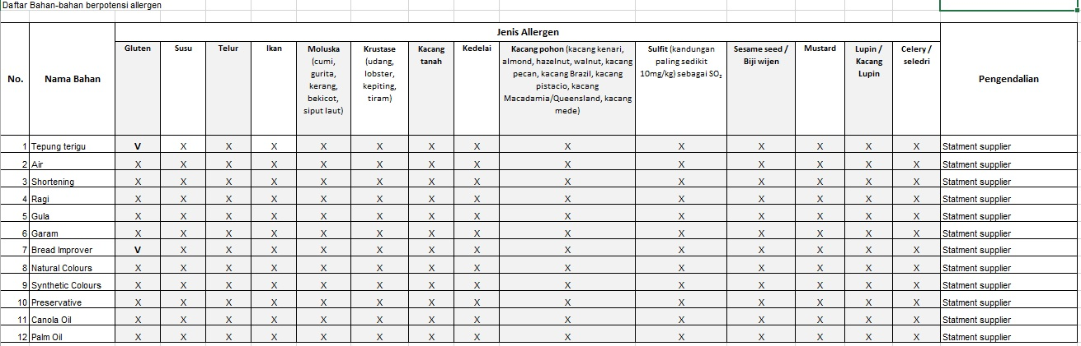
b. Hasil pemantauan dan pengukuran
G. Managemen Allergen

Slide 11
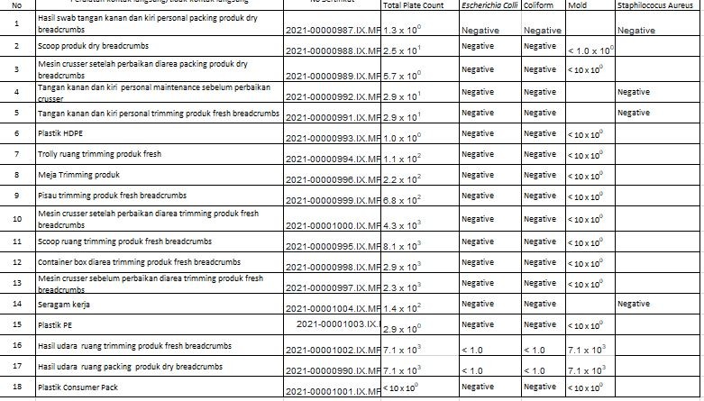
b. Hasil pemantauan dan pengukuran
H. Risk Based Monitoring Evironmetal trand analysis

Slide 12
b. Hasil pemantauan dan pengukuran
I. Food Defense Plan Vs Verification and effectiveness
1. CCTV mati pada saat pembangunan
2. Pagar untuk orang lain masuk di bongkar pasang pada saat pembangunan
3. Penutupan Pintu dengan Gembok masih inkonsistensi
J. Food Fraud Plan Vs Verification and effectiveness
Terigu selisih antara fisik dan komputer

Slide 13
    c. Analisa dari hasil kegiatan verifikasi terhadap PRP dan HACCP Plan
Penambahaan Ruang Lingkup Baru Yaitu Consumer Pack
Pengurangan CCC di Dry dan Fresh breadcrumbs yaitu penimbangan BTP karena tidak sesuai dengan kaidah FSSC 22000:2018 V5.1Revisi Haccp Plan Dry Breacrumbs terkait pemambahan tahapan trimming roti produk dry
Penetapan HACCP Plan termasuk OPRP dan CCP untuk produk consumer pack

Slide 14
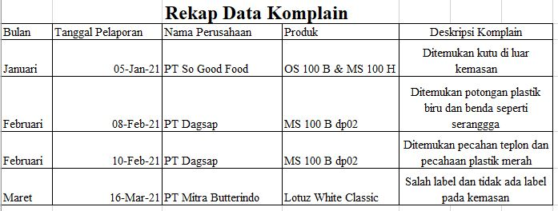
    d. Ketidaksesuaian dan tindakan perbaikan

Slide 15
e. Hasil Audit
Eksternal
Audit eksternal telah dilaksanakan oleh SAI Global tanggal 2019
Dengan Ruang lingkup Penerapan FSSC 22000:2018 V5.1
temuan : 6 (Delapan temuan Minor)
Status : Seluruh temuan sudah selesai ditindaklanjuti.

Slide 16
e. Hasil Audit
Internal
Audit Internal telah dilaksanakan tanggal 28 & 29 Juni 2021
Dengan temuan :
Minor = 6 minor
Observasi =
Seluruh Temuan sudah ditindaklanjuti

Slide 17
f. Hasil Inspeksi Badan Regulatori & Audit Customer :
SAI Global
Audit FSSC Dilakukan pada tanggal 25 Mei 2021
Saran/ Temuan Terlampir
PT Petra
Audit dilaksanakan pada tanggal 15 Desember 2021
Saran/masukan
RM menempel di dinding
Produk tercecer dilantai saat trolly ada di area feeder
PT Suritani
Audit Dilaksanakan Pada tanggal 22 September 2021
Saran/Masukan
1. Sarana dan prasarana sudah bagus

Slide 18
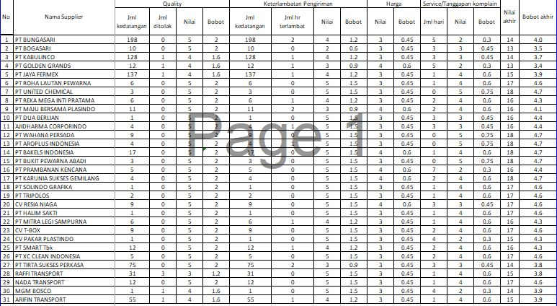

Slide 19
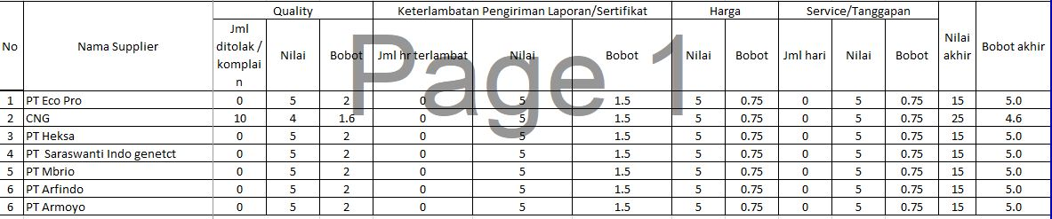

Slide 20
    h. Tinjauan terhadap risiko dan peluang serta keefektifan tindakan pengendalian yang dilakukan
Kode Dokumen: FMS/004
Revisi: 00
Tanggal Efektif: 13 November 2020

Slide 21
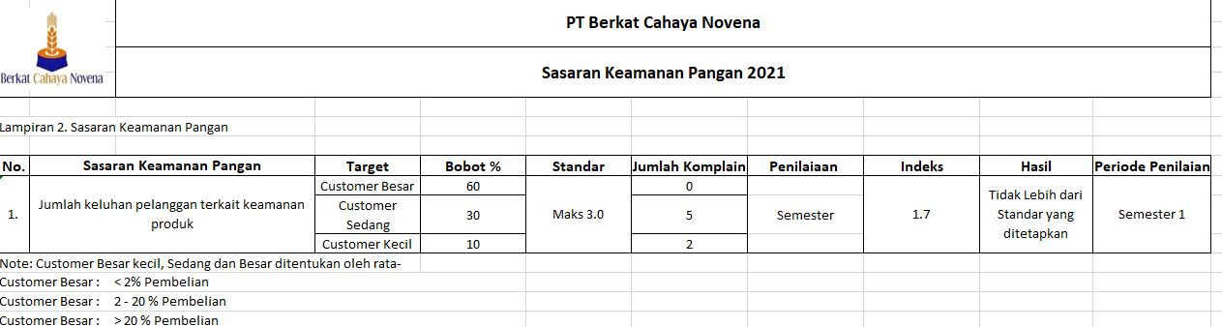
    i. Pencapaian Sasaran Keamanan Pangan

Slide 22
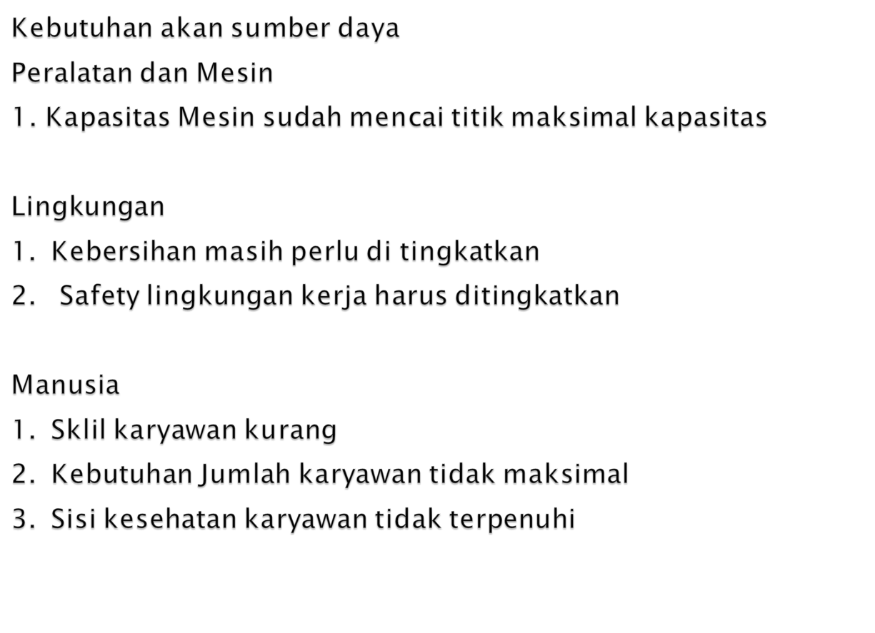

Slide 23




Slide 24


Slide 25
Keluaran Rapat Tinjauan Manajemen
1. Keputusan dan Rencana Tindakan terkait peluang perbaikan yang ada meliputi:
Membuat ruang stalling dan blast freezer agar mempercepat waktu pengerjaan dan memperlambat pertumbuhaan mikrobiologi
Melakukan peninggian atap agar karyawan tidak merasa kepanasan
Indeks Sasaran keamanan pangan < 2
2. Kebutuhan untuk perubahan pada sistem manajemen keamanan pangan:
Sasaran keamanan Pangan indeks komplain di rubah dari 3.0 ke 2.0
Membuat sistem terkomputerisasi diarea RMS
3. Kebutuhan Sumber Daya
a. Penambahan Karyawan QAQC dan GAHR Sr spv

Slide 26
TERIMA KASIH

